Slide 1





Module 2
Matériaux Durables

Slide 2



Conception de Mode Durable
Module 2 : Matériaux Durables
2.1 Matériaux et Durabilité
2.2 Fibres et Tissus Durables
2.3 Fibres Organiques
2.4 Matériaux Alternatifs
2023-1-CY01-KA220-HED-000160668

Slide 3
2.1 Matériaux et durabilité
Les matériaux jouent un rôle important dans la compréhension actuelle de la manière dont la mode et les tissus peuvent contribuer à la durabilité. Les matériaux sont en effet le point de départ du changement et constituent un bien précieux pour les agriculteurs/trices, les créateurs/trices, les industries manufacturières, les consommateurs/trices et les recycleurs/euses.
Les matériaux ont été au centre des récentes vagues d'intérêt pour les questions de durabilité dans la mode et les textiles.
Les matériaux semblent dominer nos idées sur l'environnement et la responsabilité sociale. Ce n'est pas surprenant, car l'industrie de la mode et du textile est associée à la fibre, au textile et au vêtement fini.

Slide 4
Lorsque les concepteurs/trices prennent des décisions concernant les matériaux, ils/elles doivent tenir compte de la fibre, du tissu et du vêtement fini.
En outre, ils doivent tenir compte de toutes les questions de durabilité liées aux textiles, telles que la consommation de ressources, l'utilisation de l'énergie, le potentiel de pollution et l'impact social des fibres textiles.
La connaissance et la compréhension de la manière dont la production de fibres affecte notre écosystème aideront à concevoir des textiles durables.
Matériel de Lecture Requis : NRDC : Fixing the Fashion Industry

Slide 5
Variété des matériaux
L'industrie de la mode et du textile est dominée par un grand nombre de produits finis similaires dans une gamme limitée de fibres.
En 2024, le rapport Global Textile Production by Fiber Type indiquait que :
  Le polyester est la fibre textile la plus produite dans le monde, avec une production annuelle de 63 millions de tonnes métriques.
  Le coton occupe la deuxième place dans la production mondiale de fibres textiles, avec 24 millions de tonnes métriques par an (World Stats 2024).
La prédominance de deux fibres dans le choix des matériaux entraîne une concentration des impacts sur des secteurs agricoles ou manufacturiers spécifiques, ce qui augmente les risques écologiques, réduit la résilience du secteur face à l'évolution des conditions mondiales et limite les choix des consommateurs/trices.

Slide 6
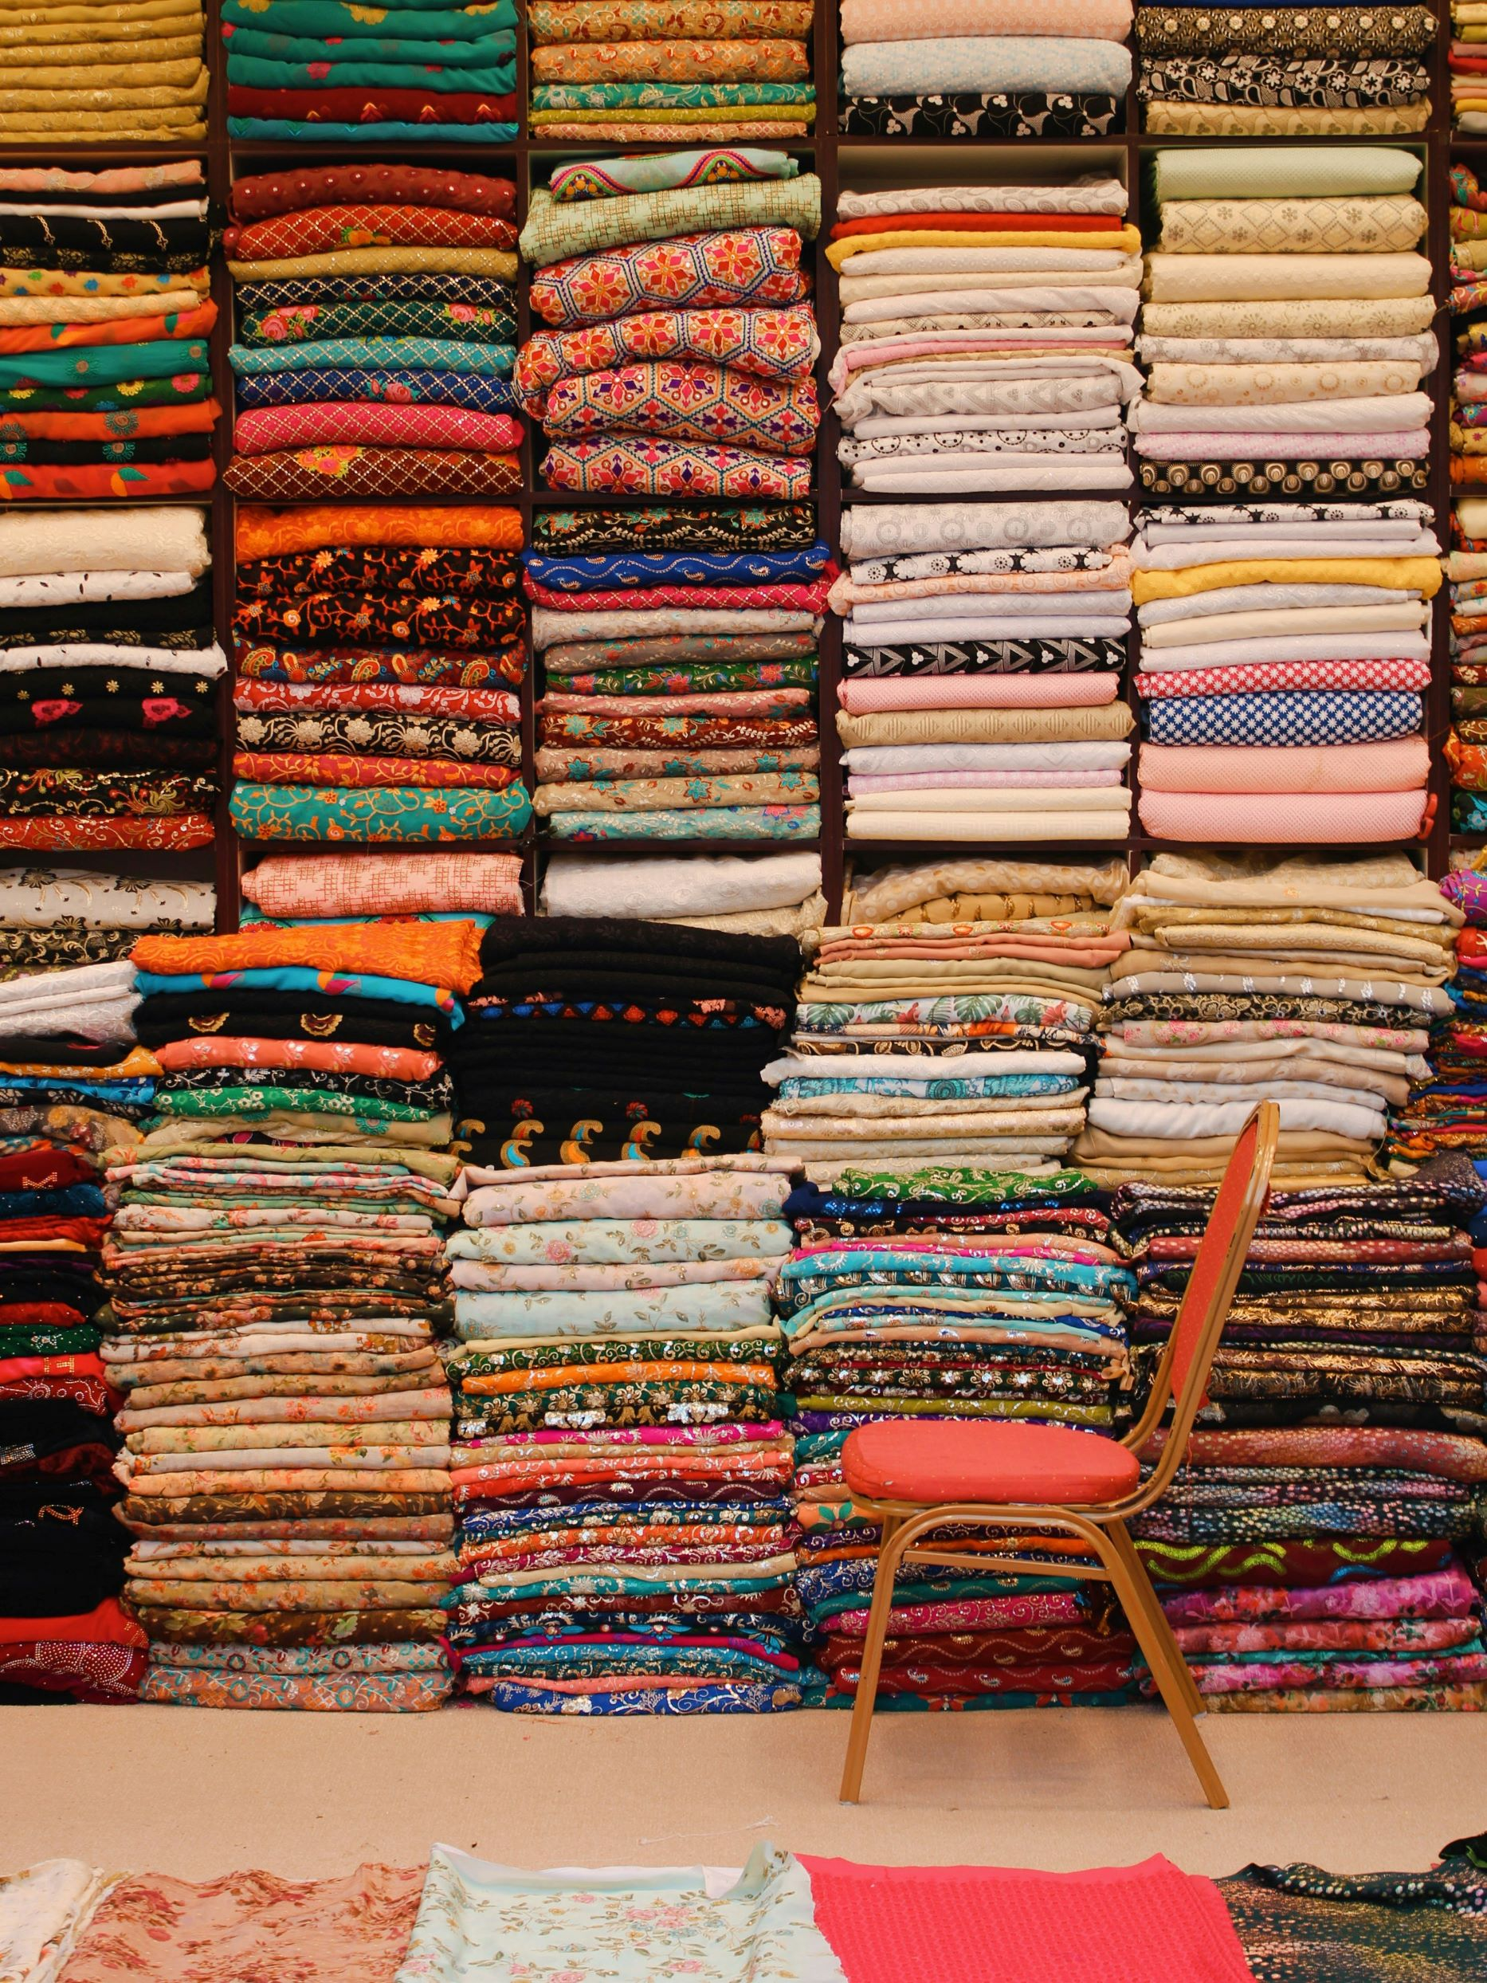
L'élaboration d'une stratégie axée sur la durabilité qui promeut la diversité des matériaux n'implique pas une pollution zéro. Elle encourage plutôt le développement d'autres solutions et l'utilisation de fibres économes en ressources et culturellement adaptées.
Cela inclut l'utilisation de coton biologique ainsi que de fibres renouvelables et biodégradables telles que la laine.
Elle réduira notre dépendance à l'égard des produits pétrochimiques, y compris le pétrole, ainsi que l'utilisation de pesticides et de grandes quantités d'eau.

Slide 7
2.1 Fibres et tissus durables
Les fibres synthétiques ont toujours été associées aux produits chimiques et à la pollution, tandis que les fibres naturelles ont toujours été considérées comme les meilleures fibres pour l'environnement. En réalité, ce n'est pas le cas.
La culture et le traitement des fibres naturelles ont également un impact significatif sur notre environnement.
Dans l'industrie de la mode, les matériaux durables sont ceux qui minimisent les impacts environnementaux et sociaux négatifs lors de la production, de l'utilisation et de l'élimination.
Ces matériaux nécessitent souvent moins de ressources, telles que l'eau et l'énergie, et sont généralement biodégradables, recyclables ou renouvelables.

Slide 8
COTON ORGANIQUE
TENCEL
Fibres naturelles et Organiques biologiques
Ces matières sont dérivées de plantes ou d'animaux et sont souvent plus respectueuses de l'environnement lorsqu'elles sont produites de manière biologique, sans produits chimiques synthétiques.
LINGE
KANNAVI
BABOU
Notes:
Notes :
TENCEL : tissu en bois d'eucalyptus

Slide 9
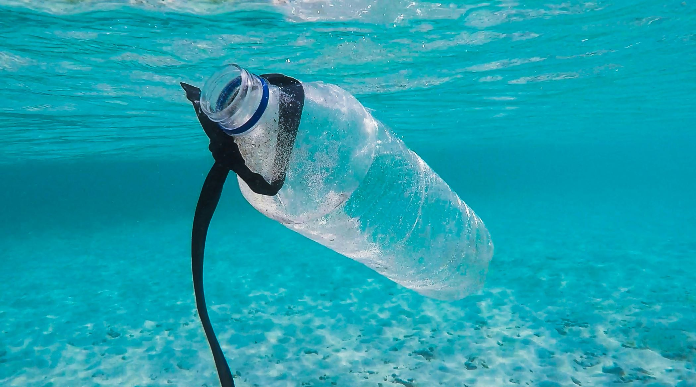
Fibres recyclées
Nylon recyclé : souvent dérivé de filets de pêche mis au rebut, de déchets de tissus et de déchets plastiques industriels.
Laine recyclée : Fabriquée à partir de la réutilisation de vieux vêtements en laine ou de chutes de laine.
Matériaux créés à partir de déchets, réduisant le besoin de matériaux primaires et la consommation globale de ressources.
Polyester recyclé (rPET):
Fibres provenant de bouteilles en plastique recyclées ou de vieux vêtements en polyester.
Coton recyclé : Fabriqué à partir de déchets de coton post-consommation ou de déchets de production.
Photo de Brian Yurasits sur Unsplash

Slide 10
Fibres durables d'origine animale
Fibres d'origine animale qui mettent l'accent sur le bien-être des animaux et sur un processus de production ayant un impact minimal sur l'environnement.
La laine responsable / Responsible Wool (certifiée RWS) est une laine provenant de moutons élevés dans des conditions éthiques. En outre, l'accent est mis sur la gestion durable des terres. La laine est durable, biodégradable et renouvelable.
La soie de la paix, également connue sous le nom de soie Ahimsa, permet au papillon de sortir naturellement de son cocon sans nuire au ver à soie.
Le cuir responsable / Responsible Leather est un cuir qui a été traité en utilisant moins d'eau et moins de produits chimiques, tout en garantissant un traitement éthique des animaux (par exemple, le cuir certifié par le Leather Working Group).

Slide 11
Matériaux innovants et durables
Matériaux innovants conçus pour relever les défis environnementaux de l'industrie de la mode grâce à une science et une technologie novatrices.
Tissu d’orange
Produit à partir de sous-produits de jus d'agrumes.
Piñatex®
Une alternative au cuir fabriquée à partir de fibres de feuilles d'ananas.
Tissus de pin
Fabriqués à partir d'algues, souvent mélangées à des fibres naturelles.
Cuir de pomme
Fabriqué à partir de déchets de pommes, tels que les pelures et les trognons.
Cuir de mycélium
Cuir fabriqué à partir de champignons cultivés en laboratoire.
Matériel de Lecture Requis : Exploiter la puissance de l'océan pour créer des matériaux.

Slide 12
Matériaux synthétiques à faible impact
Les polyesters biosourcés sont produits à partir de sources biologiques renouvelables telles que la canne à sucre ou le maïs, au lieu d'utiliser des combustibles fossiles. Ils ne sont pas biodégradables mais biosourcés et réduisent la dépendance à l'égard du pétrole.
La rayonne en circuit fermé, comme le Modal et le Lyocell, est une fibre semi-synthétique fabriquée à partir de pulpe de bois selon un processus en circuit fermé qui récupère et réutilise l'eau et les produits chimiques, ce qui la rend plus respectueuse de l'environnement que la rayonne traditionnelle.

Slide 13
Les défis des matériaux durables
Les matériaux durables sont souvent plus chers car ils coûtent plus cher à produire, ce qui les rend moins abordables pour les consommateurs/trices.
Certains matériaux écologiques, en particulier les innovations de la nouvelle génération, ne sont pas disponibles à grande échelle pour avoir un impact significatif sur la mode traditionnelle.
Certains tissus durables, en particulier les tissus recyclés, peuvent être moins résilients, ce qui affecte leur longévité.
Les entreprises commerciales ne sont pas toujours transparentes, ce qui fait qu'il est difficile pour les consommateurs/trices de vérifier si un matériau est réellement durable, ce qui entraîne des problèmes tels que l'écoblanchiment (greenwashing).

Slide 14
Certifications pour les matériaux durables
Pour éviter l'écoblanchiment, de nombreuses marques et consommateurs/trices s'appuient sur les certifications suivantes :
Global Organic Textile Standard (GOTS) pour les fibres biologiques.
OEKO-TEX Standard 100 pour les tissus qui ont été testés pour les substances nocives.
Fair Trade Certified pour garantir des salaires et des conditions de travail équitables.
Cradle to Cradle Certified™ pour des pratiques de production circulaires.
Forest Stewardship Council (FSC) pour les tissus à base de bois provenant de sources responsables.
Matériel de Lecture Requis : Que signifie GOT ?

Slide 15
2.3 Fibres organiques
Les fibres biologiques peuvent être d'origine végétale, comme le coton, le lin et le chanvre, ou d'origine animale, comme la laine, la soie et le cachemire.
Ces fibres biologiques sont issues de l'agriculture biologique. Elles restaurent et rajeunissent les sols tout en protégeant la santé de l'ensemble de la communauté.
Les fibres biologiques sont cultivées dans des fermes où des directives strictes sont appliquées et où l'utilisation de pesticides, d'herbicides et d'engrais synthétiques est interdite, car il a été démontré qu'ils ont des effets néfastes sur la santé humaine ainsi que sur l'ensemble de l'environnement naturel (GOTS, 2024).
Les Global Organic Textile Standards interdisent l'utilisation d'organismes génétiquement modifiés. Les fibres biologiques doivent provenir d'un système agricole qui favorise la biodiversité et soutient les fonctions des écosystèmes (GOTS, 2024).

Slide 16
Coton biologique
COTON BIOLOGIQUE | PRATIQUES
PRATIQUES AGRICOLES | Utilisation de pesticides et d'engrais non synthétiques. Pas de semences génétiquement modifiées. Conforme aux recommandations du GOTS. Rotation des cultures afin de préserver la santé des sols.
IMPACT SUR L'ENVIRONNEMENT | Pas de produits chimiques synthétiques, ce qui signifie moins de pollution de l'eau. Moins de gaz à effet de serre produits La non-utilisation de produits chimiques nocifs permet aux insectes, oiseaux et micro-organismes bénéfiques de se développer.
AVANTAGES POUR LA SANTÉ ET LA SOCIÉTÉ | Les agriculteurs/trices ne sont pas exposé(e)s à des produits chimiques toxiques, ce qui améliore leur état de santé général. Le coton biologique issu du commerce équitable garantit aux travailleurs/euses un salaire décent et des conditions de travail sûres. Les vêtements biologiques sont plus sûrs pour les personnes à la peau sensible ou souffrant d'allergies.

Slide 17
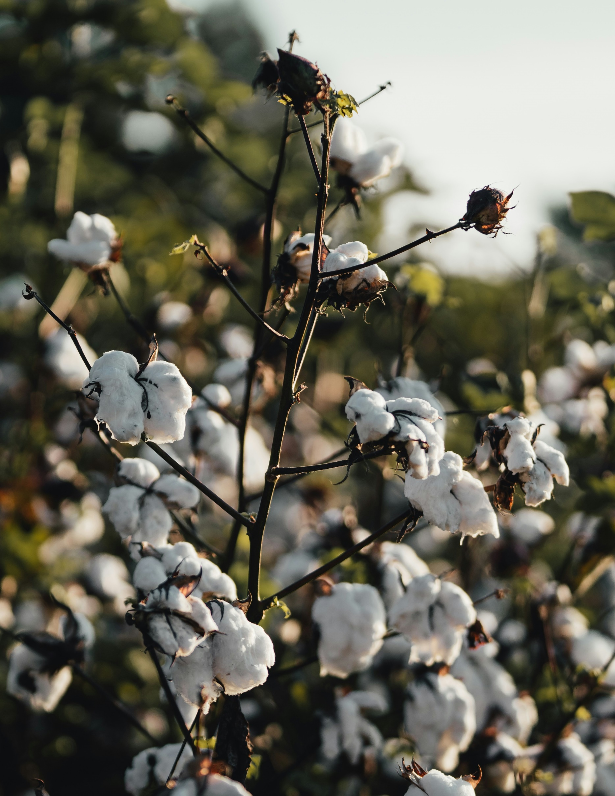
Utilisations du coton biologique
Le coton biologique est utilisé dans une large gamme de produits, tels que :
Vêtements (par exemple, T-shirts, jeans, robes, sous-vêtements)
Produits pour bébés (couvertures, couches, langes, vêtements pour bébés)
Literie (draps, taies d'oreiller)
Les serviettes de toilette
Articles de soins personnels (cotons-tiges, bâtonnets ouatés)
Photo de Clayton Malquist sur Unsplash

Slide 18
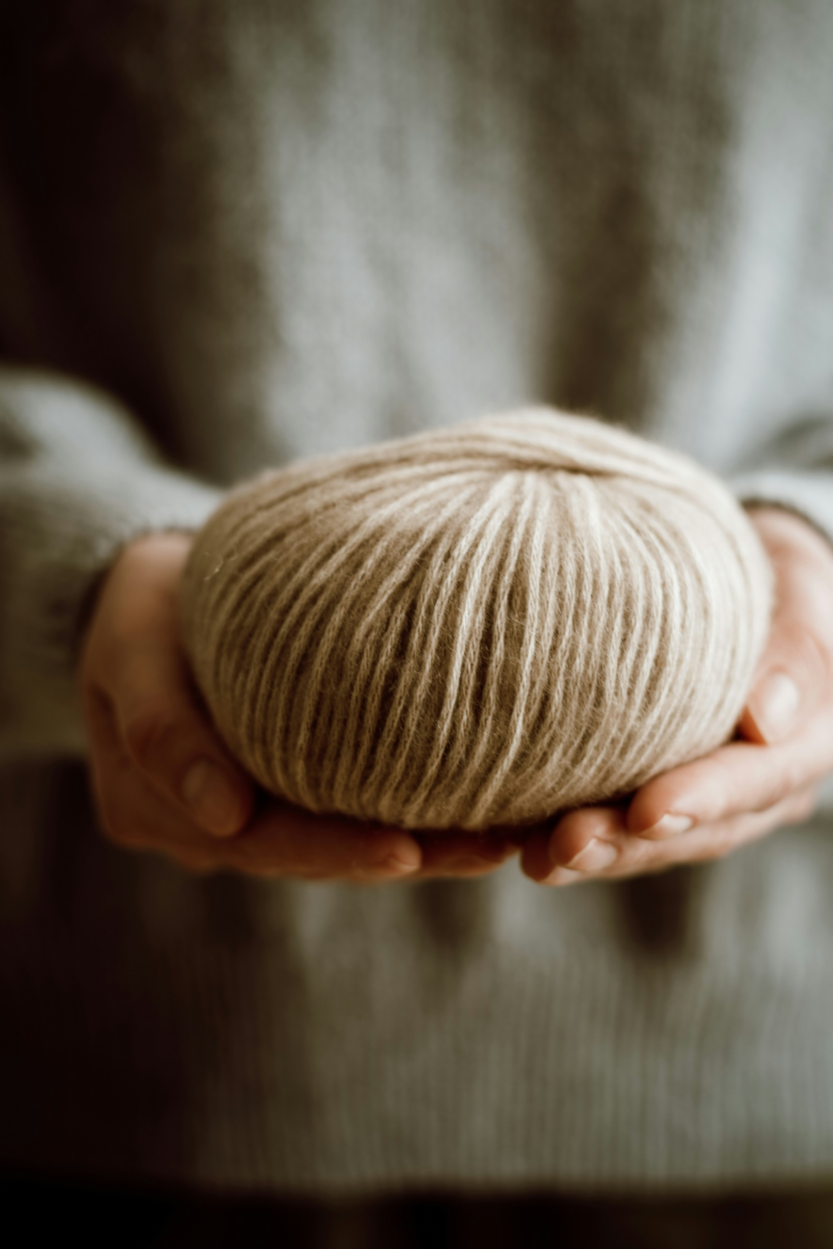
Laine biologique
La laine biologique provient de moutons traités de manière responsable et nourris avec des aliments biologiques provenant d'une ferme qui n'a pas été traitée avec des pesticides nocifs.
En 2016, le Responsible Wool Standards (RWS) a introduit une norme mondiale volontaire qui traite du bien-être des moutons et des terres sur lesquelles ils paissent (Blum,P:2021).
L'objectif est de garantir que la laine biologique provient d'exploitations qui ont géré leurs terres conformément aux normes établies par les RWS et que les moutons sont traités de manière responsable.
Photo par Oksana Maselko sur Unsplash

Slide 19
LAINE BIOLOGIQUE | PRATIQUES
GÉOGRAPHIE & PRODUCTION | La laine biologique provient de moutons qui paissent sur des terres biologiques où aucun engrais, pesticide ou herbicide de synthèse n'est utilisé. Dans l'agriculture biologique, aucun produit chimique de synthèse n'est utilisé sur les moutons. L'accent est mis sur des normes élevées en matière de bien-être animal. Les méthodes d'élevage naturelles sont utilisées sans d'hormones pour induire la reproduction ou accélérer la croissance.
IMPACT SUR L'ENVIRONNEMENT | Les agriculteurs/trices utilisent souvent du compost organique, des engrais naturels et des pratiques de rotation des cultures pour maintenir la fertilité des sols. Les pratiques biologiques, plutôt que de poser un risque de contamination de l'eau, contribuent à maintenir des sources d'eau propres dans les communautés agricoles.
BIEN-ÊTRE DES ANIMAUX & NORMES ÉTHIQUES | Les normes relatives à la laine biologique prévoient que les moutons vivent dans des conditions naturelles, sans stress. La pratique du mulesing, qui consiste à enlever des parties de la peau du mouton pour prévenir les infections causées par les insectes, est interdite. Des pratiques de tonte inoffensives sont essentielles.

Slide 20
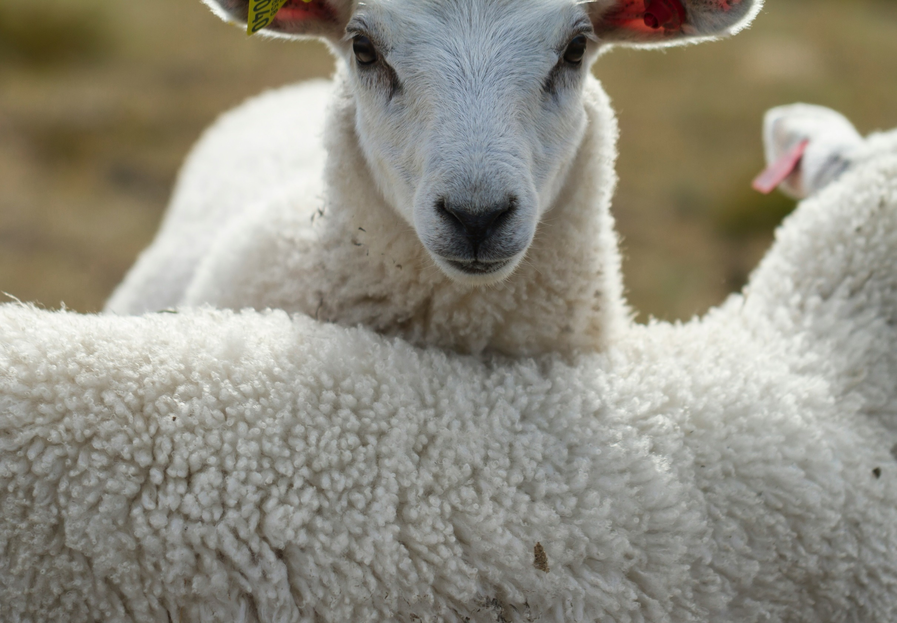
Utilisations de la laine biologique
La laine biologique est utilisée dans des produits de haute qualité et dans les cas de peau sensible :
Dans les vêtements tels que les vestes, les pulls et les accessoires.
Dans les vêtements et accessoires pour enfants.
Dans la literie, comme les matelas, les oreillers et les couettes.
Dans les articles de décoration intérieure tels que les tapis, les tissus d'ameublement et les oreillers.
Photo de Jørgen Håland sur Unsplash

Slide 21
2.4 Matériaux alternatifs
Les fibres traditionnelles et leur processus de production ont un impact considérable sur notre environnement. L'utilisation excessive d'énergie, d'eau et de produits chimiques nous a amenés à rechercher des fibres et des tissus alternatifs. Des fibres qui peuvent réduire les besoins en matières premières vierges et minimiser les déchets.
De nouvelles fibres alternatives issues de feuilles, de sous-produits et de déchets alimentaires ont été mises au point et sont utilisées pour la confection de vêtements et d'accessoires de mode. L'utilisation des déchets contribue à une économie plus circulaire.
Le processus de production de ces fibres utilise généralement moins d'eau, moins d'énergie et moins de produits chimiques.

Slide 22
CUIR DE FEUILLE
Le cuir de feuille est un cuir alternatif d'origine biologique qui utilise les feuilles de l'arbre teak. Il est durable, flexible et hydrofuge et présente le motif naturel de la feuille.
Le processus de fabrication est le suivant :
Les feuilles tombées au sol sont ramassées, sans endommager l'arbre.
Les feuilles sont trempées dans l'eau, teintées et étalées pour sécher. Cela permet de lier les feuilles entre elles pour créer de plus grandes feuilles de tissu.
Le coton est cousu en guise de support pour lui donner de la force et de la solidité.
Un film BOPP est appliqué pour rendre le matériau imperméable et durable.
Le cuir des feuilles est utilisé pour fabriquer des sacs et des porte-monnaie.

Slide 23
PEAU DE CHAMPIGNON
Le peau de champignon est une alternative écologique pour la peau. Elle est conçue pour être neutre en carbone et avoir un impact minimal sur l'environnement. Elle est souple et flexible tout en étant robuste et durable, ce qui la rend adaptée à la fabrication de vêtements, d'accessoires et de tissus d'ameublement. Le principal fabricant est Bolt Threads.
Le processus de fabrication est le suivant :
Il est fabriqué à partir de cellules de mycélium. Les cellules sont reliées entre elles pour former une structure semblable à une racine composée de branches irrégulières.
La matière est extraite pendant la maturation, puis tannée et teintée, avant d'être transformée en une matière ressemblant à de la peau.
Voir la vidéo :
Stella McCartney et Bolt Threads : le premier cuir de champignon végétalien au monde Mylo™️
Notes:
Notes :
tannage : travailler et adoucir quelque chose en le travaillant à la main

Slide 24
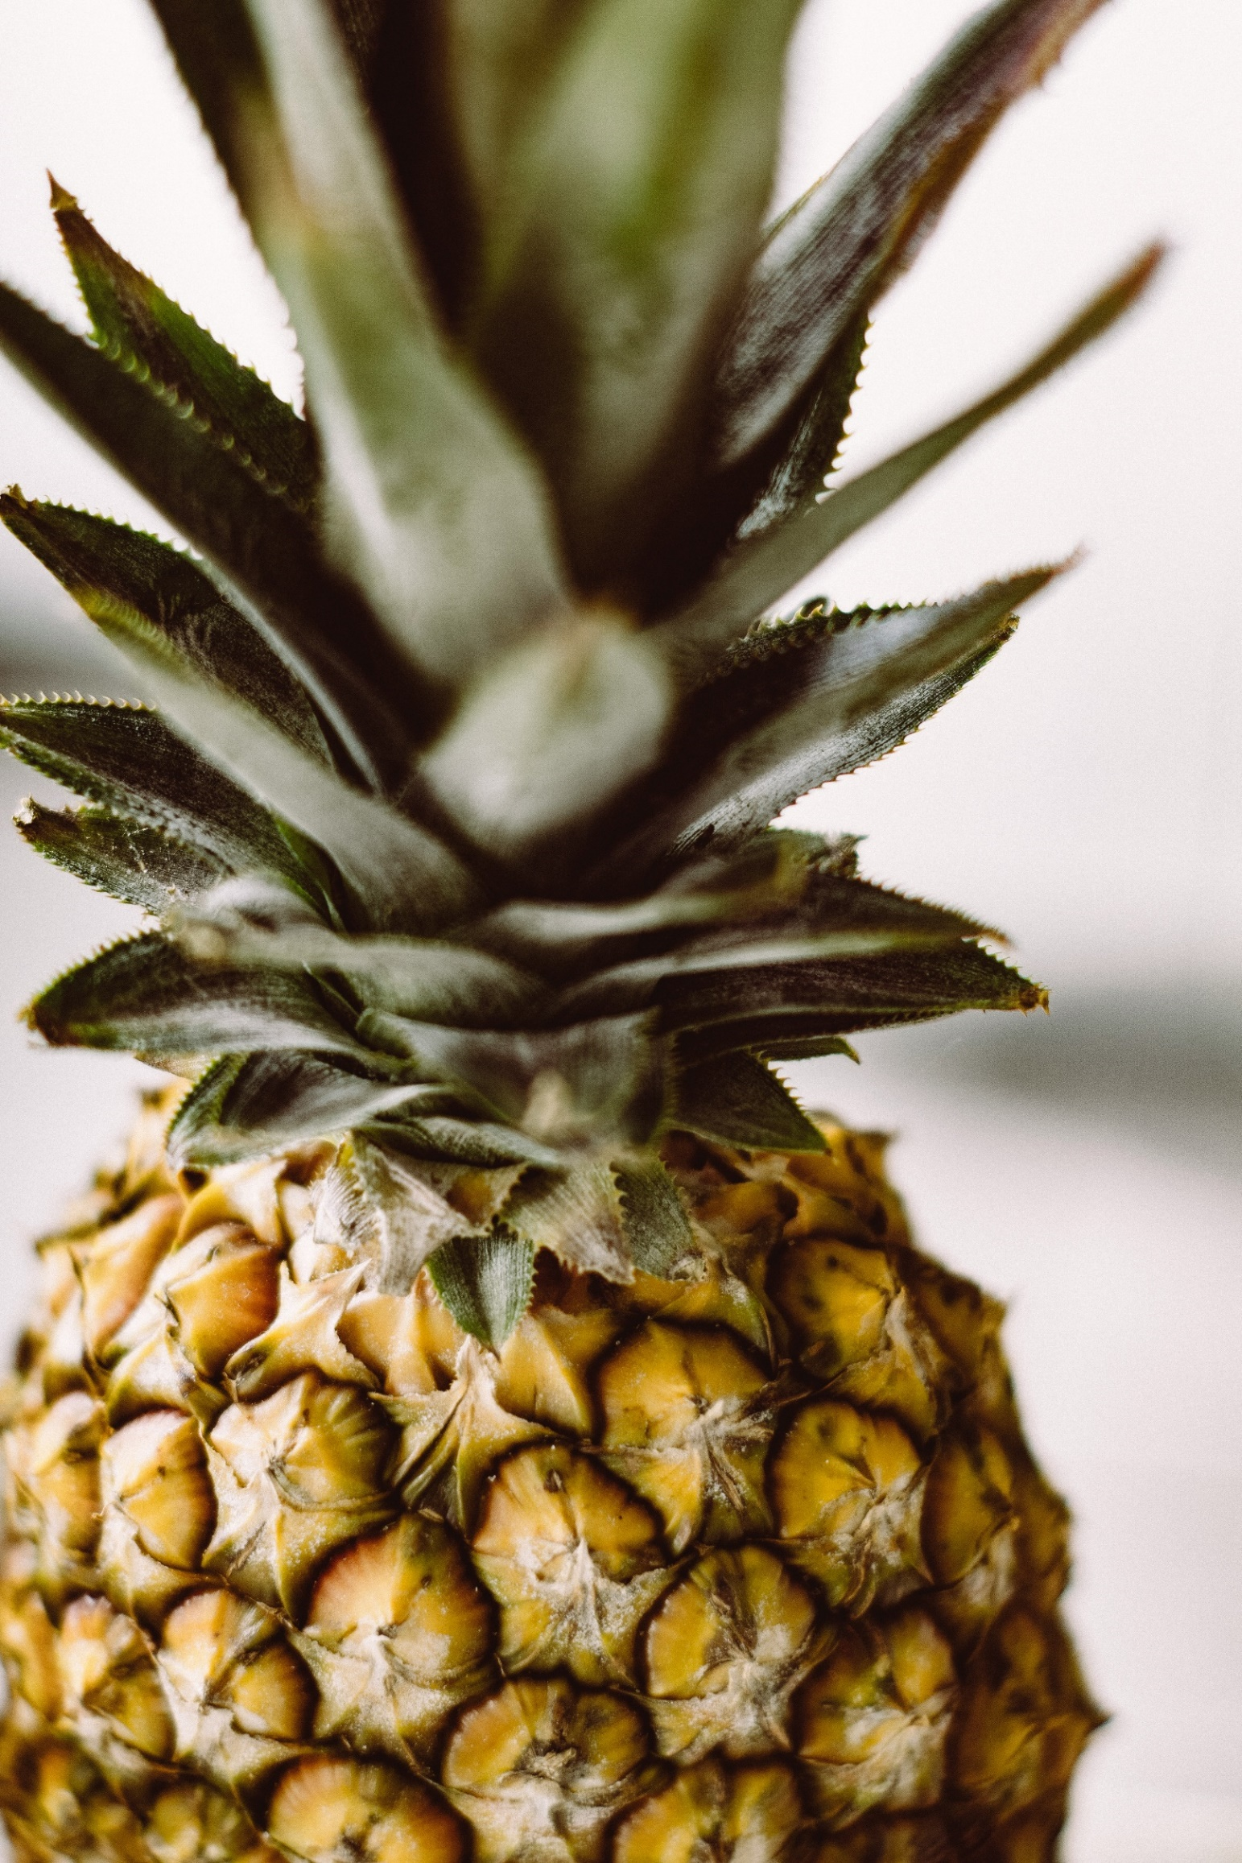
PEAU DE MANANE
Le cuir d'ananas est un cuir végétalien fabriqué à partir des feuilles de la plante, qui sont considérées comme des déchets agricoles. Il a été inventé par le Dr Carmen Hijosa. Les droits sur le Pinatex sont détenus par la société d'Ananas Anam.
Le Piñatex peut être utilisé pour des articles de mode, des accessoires et des tissus d'ameublement.
Pour en savoir plus, Matériel de Lecture Requis : "Ananas Anam : les pionniers des textiles naturels innovants fabriqués à partir de déchets de feuilles d'ananas".
Photo de Bruno Nascimento sur Unsplash

Slide 25
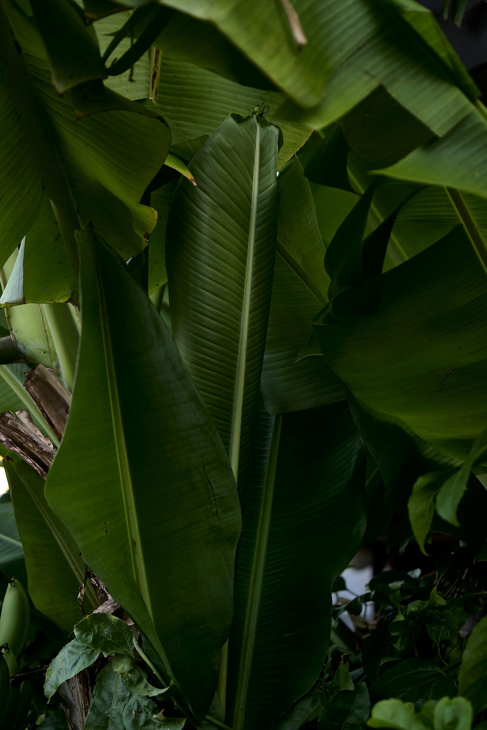
BANANATEX
Bananatex est une fibre durable et biodégradable produite à partir du bananier Abaca. Elle est renouvelable et durable, car aucun produit chimique n'est utilisé dans le processus de production et très peu de déchets sont produits. Comme elle est biodégradable, ses produits peuvent être compostés à la fin de leur cycle de vie.
Matériel de Lecture Requis :
Bananatex® Une révolution textile
Photo par Tevei Renvoyé, Unsplash

Slide 26
Références
Ananas Anam (2017) Ananas Anam : The pioneers of Innovative Natural Textiles from Waste Pineapple Leaves (Ananas Anam : les pionniers des textiles naturels innovants à partir de feuilles d'ananas usagées). Disponible à l'adresse : www.ananas-anam.com/about-us/
Bossi, A. (2024) Fashionista : The Most Exciting Advancements in Fabric Innovation Right Now. Disponible à l'adresse : www.fashionista.com/2024/04/fashion-material-fabric-innovation-bio-based-alternatives
Gadey, K. (2024) Fibers 2 Fashion : Textile Fibers of the Future : Sustainable Innovations in Fashion. Disponible sur : www.fibre2fashion.com/industry-article/10121/textile-fibres-of-the-future-sustainable-innovations-in-fashion
Murray, S. (2016) NRDC : Fixing the Fashion Industry. Disponible à l'adresse : www.nrdc.org/stories/fixing-fashion-industry
Textile Sustainability Hub (2023) Decarbonizing the Textile and Apparel Industry (Décarboniser l'industrie du textile et de l'habillement). Disponible à l'adresse : www.textilesustainability.com
QWSTION International GmbH (2024) Bananatex® : A Textile Revolution. Disponible à l'adresse : www.bananatex.info
Worldstats (2024) Production textile mondiale par type de fibre. Disponible à l'adresse : www.worldostats.com/global-textile-production-by-fiber-type-2024/

Slide 27
Références
Saha, N. (2023) 18 Most Innovative Fabrics in Sustainable Fashion, disponible à l'adresse : www.yoursustainableguide.com/most-innovative-fabrics-in-sustainable-fashion/#:~:text=These%2018%20most%20innovative%20fabrics%20in
Keellabs (2024) Exploiter la puissance de l'océan pour créer des matériaux. Disponible à l'adresse : www.keellabs.com
Livres
Blum, P. (2021) Circular Fashion : Making the Fashion Industry Sustainable, UK : Laurence King Publishing.
Fletcher, K. (2014) Sustainable Fashion and Textiles : Design Journeys. 2nd edition. NY : Routledge

